Slide 1
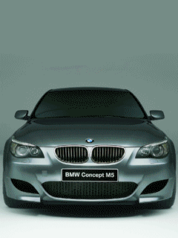
Пристрій механізмів і систем автомобілів ВАЗ-2110
Технічний пристрій автомобілів ВАЗ-2110

Slide 2
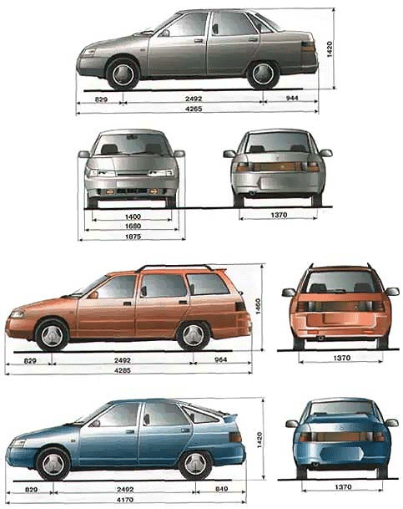

Slide 3
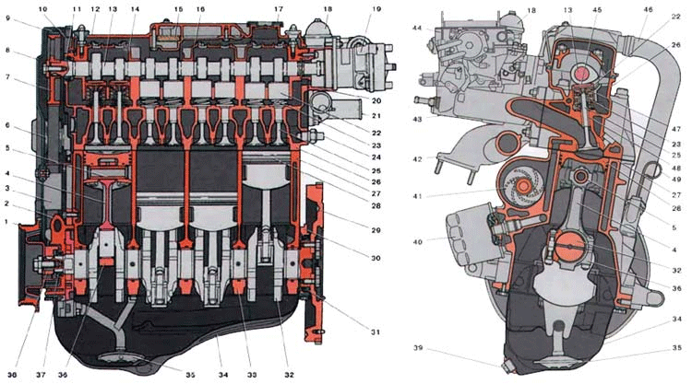
Пристрій карбюраторного двигуна ЛАДА (ВАЗ) 2110 2111 21

Slide 4
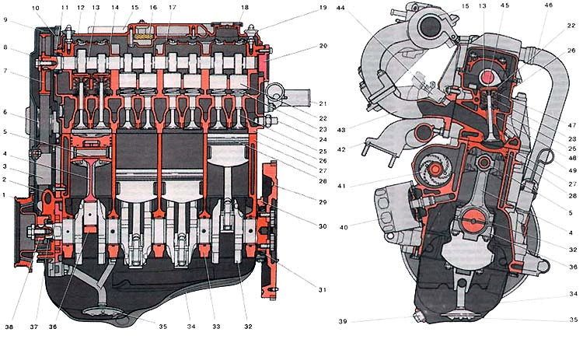
Пристрій інжекторного (восьмиклапанного ) двигуна ЛАДА (ВАЗ) 2110 2111

Slide 5
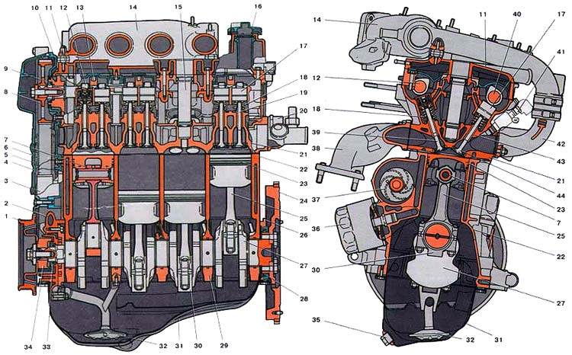
Пристрій інжекторного (шістнадцятиклапаного ) двигуна ЛАДА (ВАЗ) 2110,2112

Slide 6
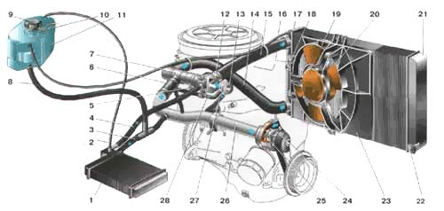
Система охолодження карбюраторного двигуна ВАЗ(ЛАДА) 2110, 2111, 2112

Slide 7
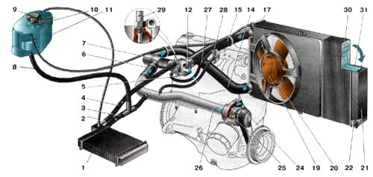
Система охолодження інжекторного двигуна ВАЗ(ЛАДА) 2110, 2111, 2112

Slide 8
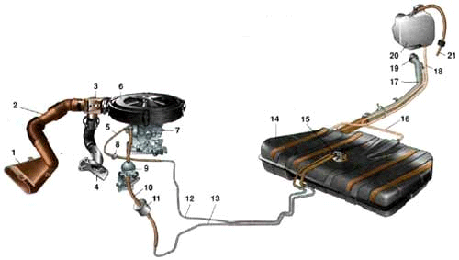
Система живлення карбюраторного двигуна ВАЗ(ЛАДА) 2110 2111 2112

Slide 9
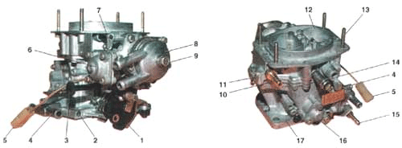
Карбюратор ЛАДА ЛАДА(ВАЗ) 2110, 2111, 2112

Slide 10
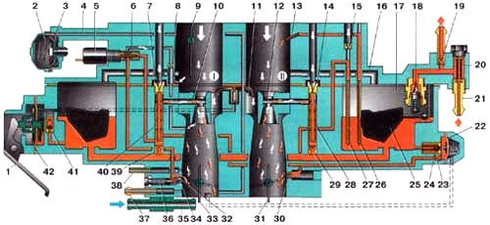
Робота карбюратора ЛАДА(ВАЗ) 2110, 2111, 2112

Slide 11
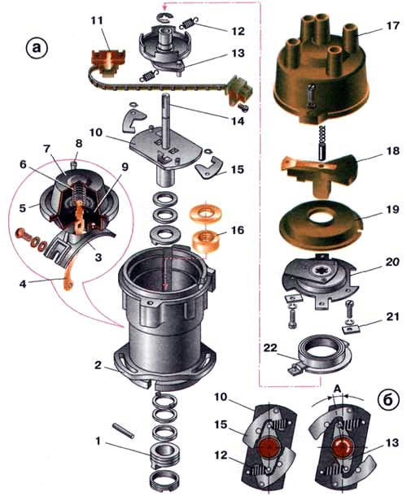
Система запалювання ЛАДА(ВАЗ) 2110, 2111, 2112

Slide 12
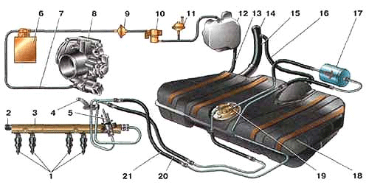
Система живлення ЛАДА(ВАЗ) 2110, 2111, 2112

Slide 13
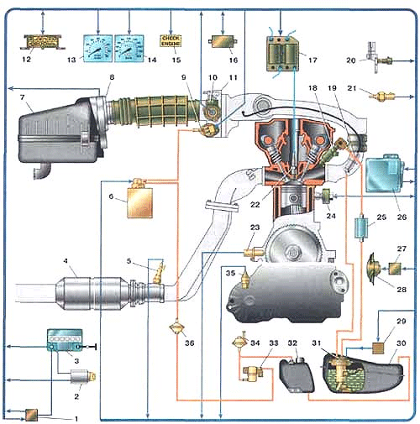
Система управління двигуном ВАЗ(ЛАДА) 2111/2112 ЛАДА 2110

Slide 14
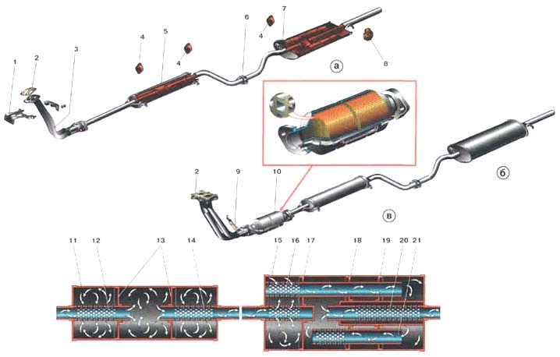
Система випуску відпрацьованих газів ЛАДА(ВАЗ) 2110, 2111, 2112

Slide 15
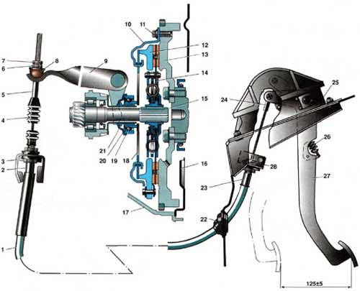
Пристрій зчеплення ВАЗ(ЛАДА) 2110, 2111, 2112.

Slide 16
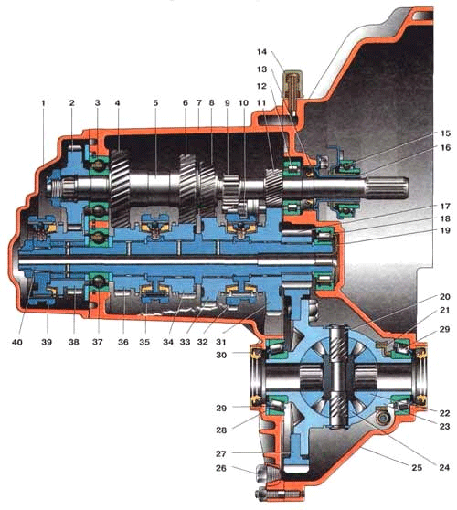
Коробка передач ЛАДА(ВАЗ) 2110, 2111, 2112

Slide 17
Кути передньої підвіски ЛАДА(ВАЗ) 2110, 2111, 2112

Slide 18
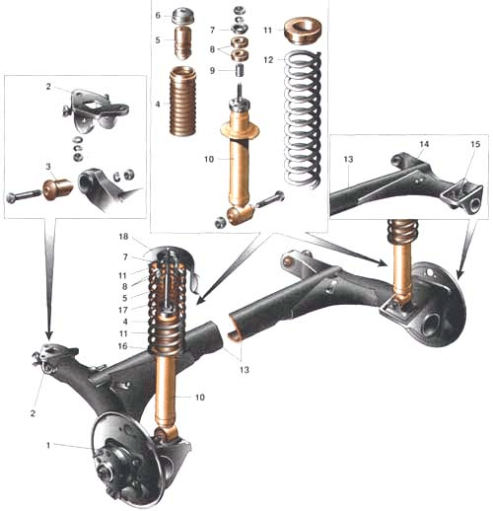
Задня підвіска ЛАДА(ВАЗ) 2110, 2111, 2112

Slide 19
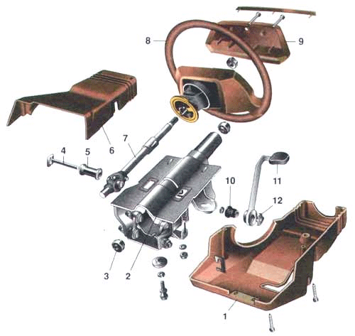
Рульове управління ЛАДА(ВАЗ) 2110, 2111, 2112

Slide 20
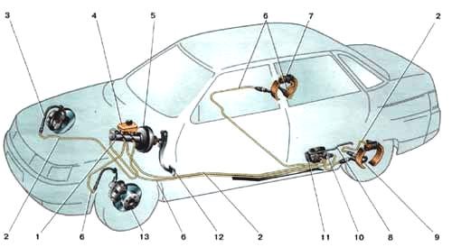
Гальмівна система ЛАДА(ВАЗ) 2110, 2111, 2112

Slide 21
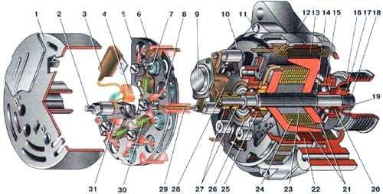
Генератор ЛАДА(ВАЗ) 2110, 2111, 2112

Slide 22
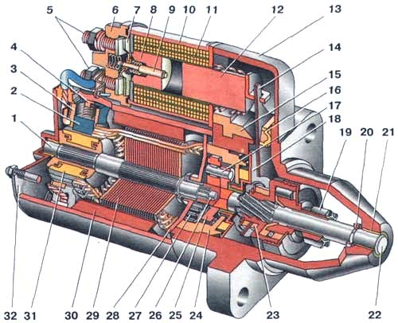
Стартер ЛАДА(ВАЗ) 2110, 2111, 2112

Slide 23
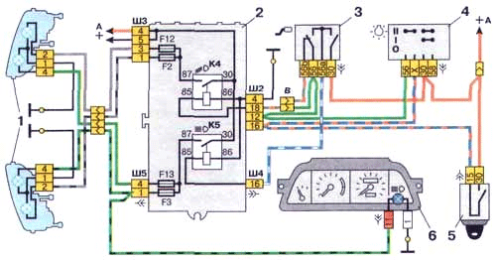
Прилади освітлення ЛАДА(ВАЗ) 2110, 2111, 211

Slide 24
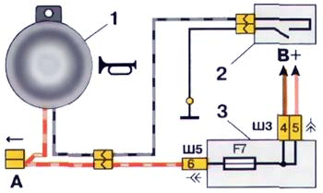
звуковий сигнал

Slide 25
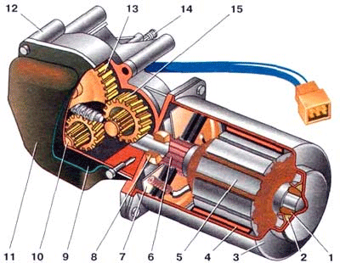
Мотор склоочисника

Slide 26
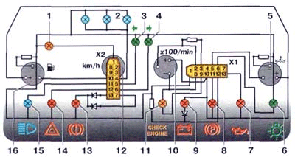
Контрольні прилади ЛАДА(ВАЗ) 2110, 2111, 2112

Slide 27
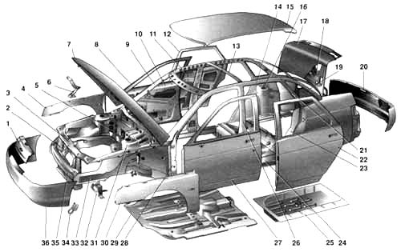
Кузов ЛАДА 2110 (ВАЗ 2110)

Slide 28
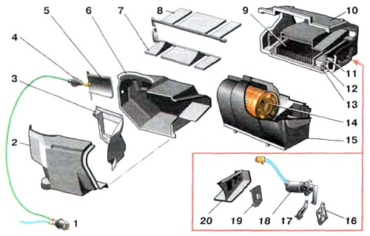

Slide 29
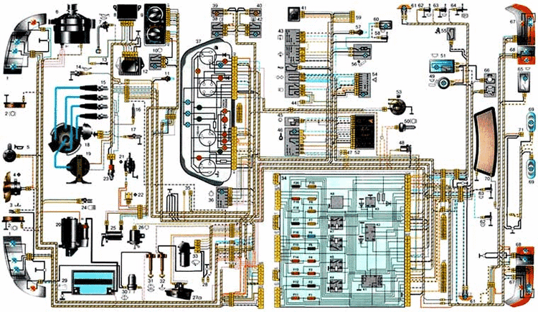
Електрична схема ЛАДА(ВАЗ) 2110

Slide 30
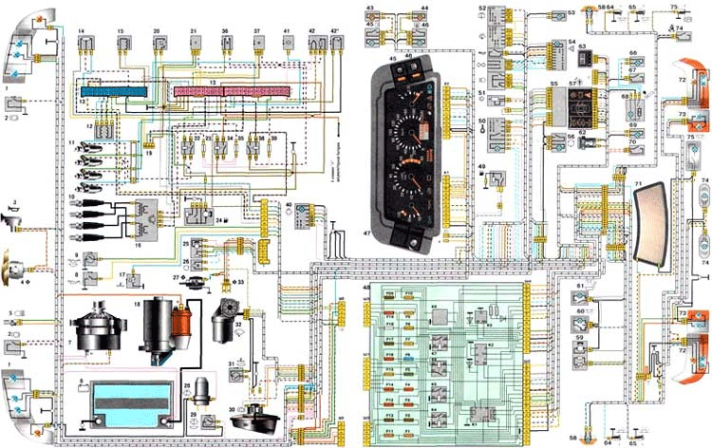
Схема системи упр. двиг. (Росія) контролер M1.5.4 ЛАДА 2110 (ВАЗ 2110)

